Slide 1
Media queries

Slide 2
Conceitos
As media queries (consultas de mídia) são ferramentas essenciais do CSS para criar sites responsivos.
Elas aplicam regras de estilo apenas quando o dispositivo cumpre certas condições, como uma largura ou orientação de tela específica.

Slide 3
Exemplos de Condições
max-width: aplica o estilo se a tela for menor ou igual ao valor indicado.
min-width: aplica o estilo se a tela for maior ou igual ao valor indicado.
orientation: verifica se o aparelho está em pé (portrait) ou deitado (landscape).

Slide 4
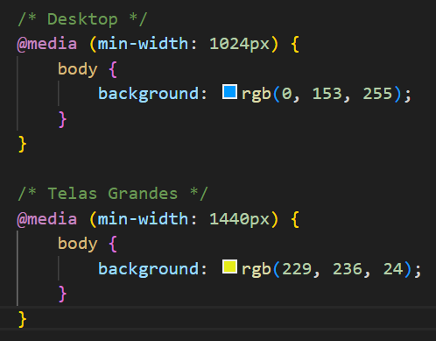
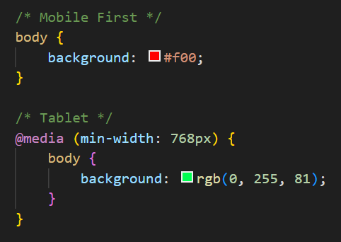
Breakpoints (pontos de interrupção) – mais comuns

Slide 5
Exercícios
No seu projeto implementar a responsividade em todas as páginas.

